Slide 1
EUROPA.-LA VUELTA AL MUNDO EN 885 JARDINES.-SUR DE HOLANDA.-J
Selección de textos y fotografías por
JOSE ELIAS BONELLS

Slide 2
Achter de Linden.
Detrás de los tilos es el nombre del jardín.
Una granja con techo de paja está situada detrás de los tilos.
Dick y Jannie de Vries creado aquí un hermoso jardín.
En frente hay algunos laureles grandes de gran tamaño.
El jardín de la cabaña está situado detrás de la casa y se encuentra en casi unos 4.000 m2.
Desde la terraza con rosales trepadores están las magníficas vistas al jardín.

Slide 3
Alrededor del césped hay buenos bordes de colores y un montón de árboles especiales.
Un estanque en el extremo del jardín tiene una plantación natural.
Alrededor del estanque un camino sinuoso con vistas bonitas a la casa.
Dos enormes rosales sarmentosos son llamativos en el jardín.
Árboles agradables son los Liriodendron tulipifera,
la Pterocarya fraxinifolia y el Liquidambar. styraciflua

Slide 4
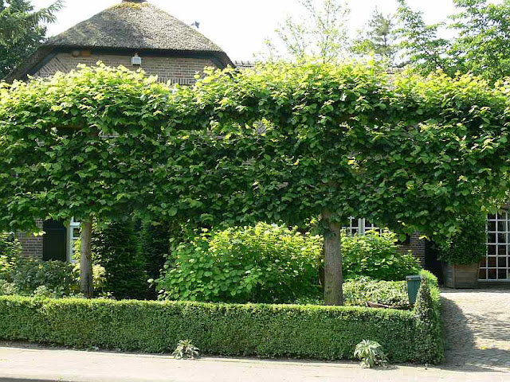

Slide 5
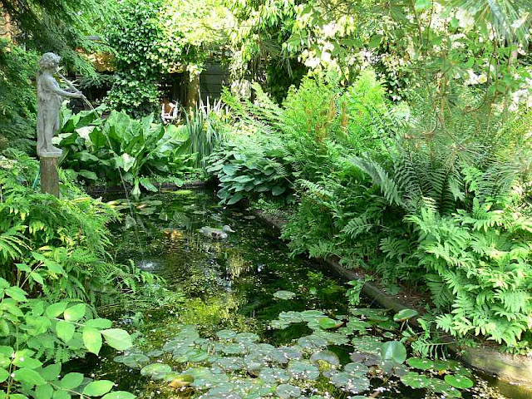

Slide 6
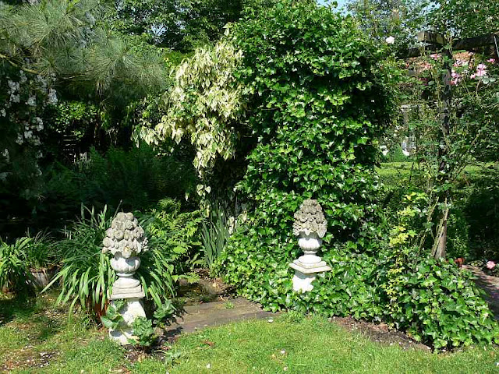

Slide 7
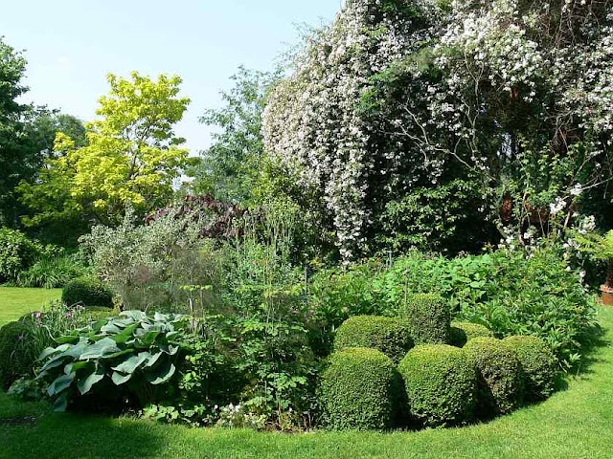

Slide 8
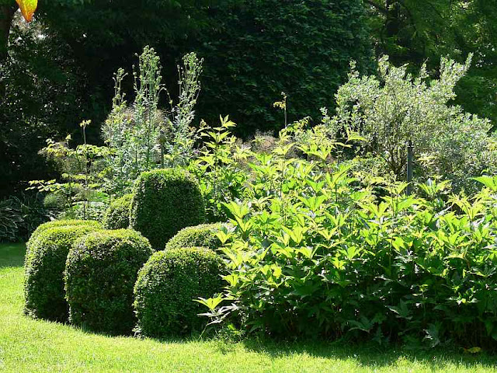

Slide 9
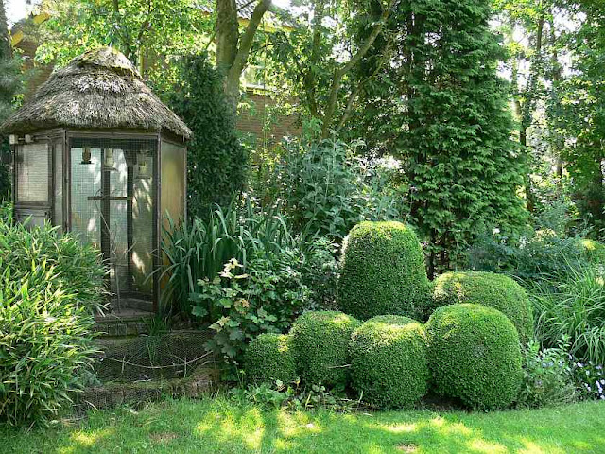

Slide 10
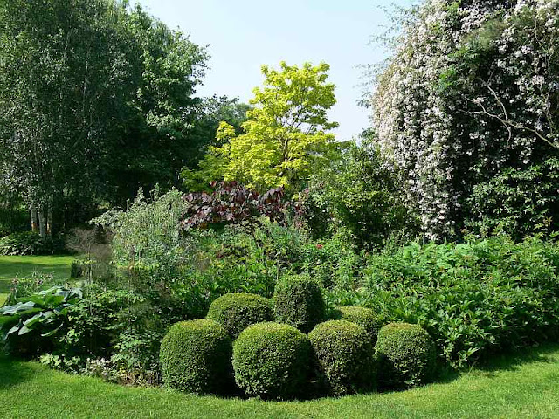

Slide 11
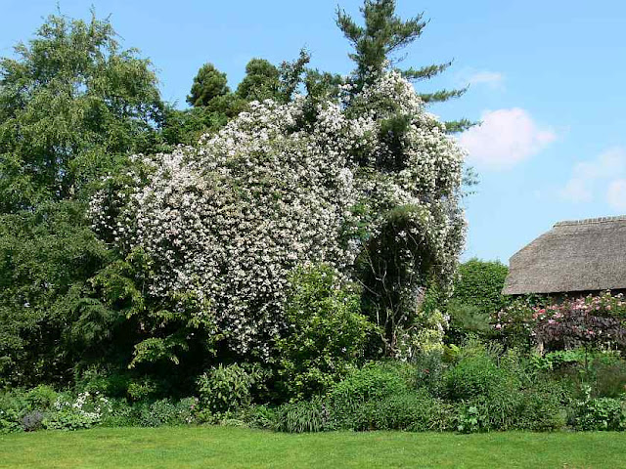

Slide 12
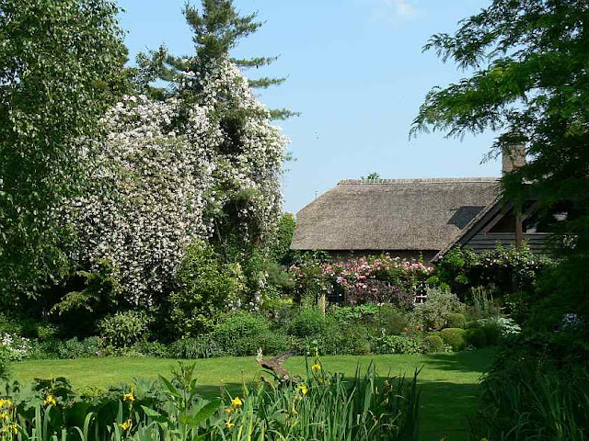

Slide 13
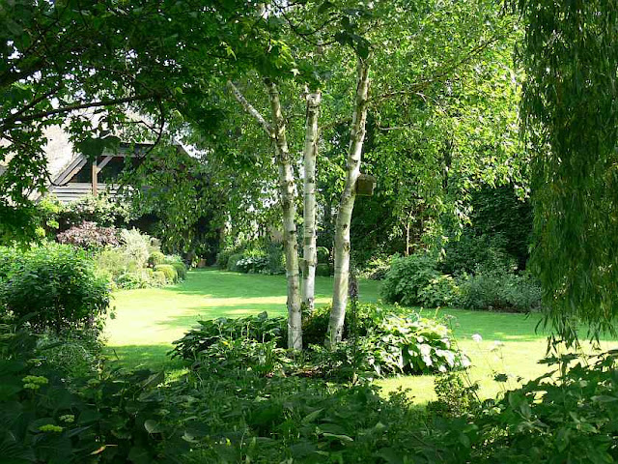

Slide 14
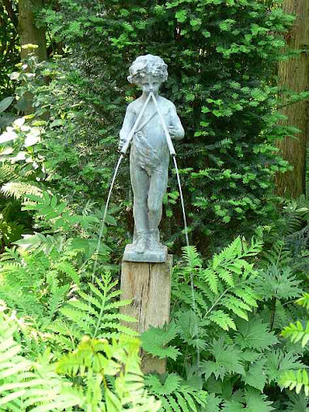
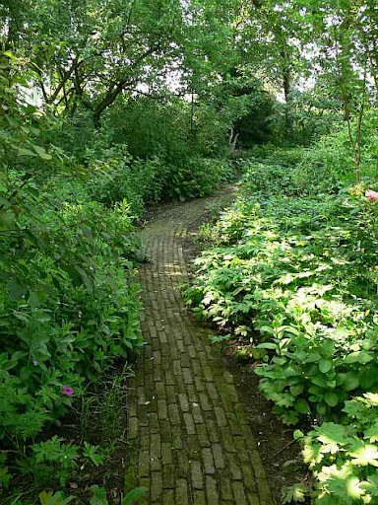

Slide 15
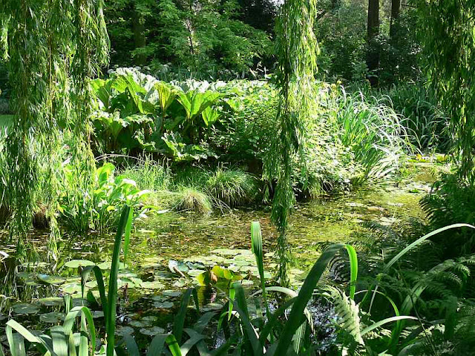

Slide 16
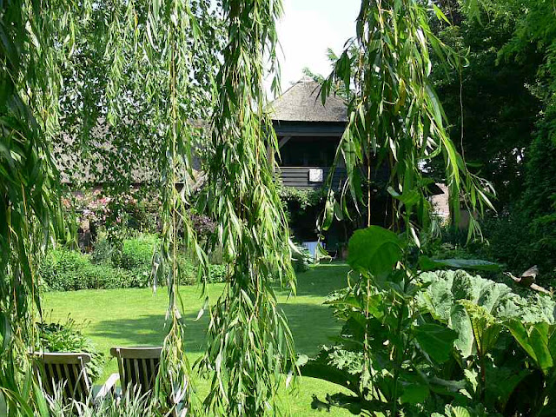

Slide 17
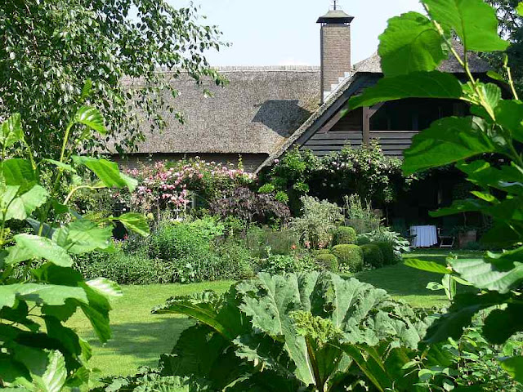

Slide 18
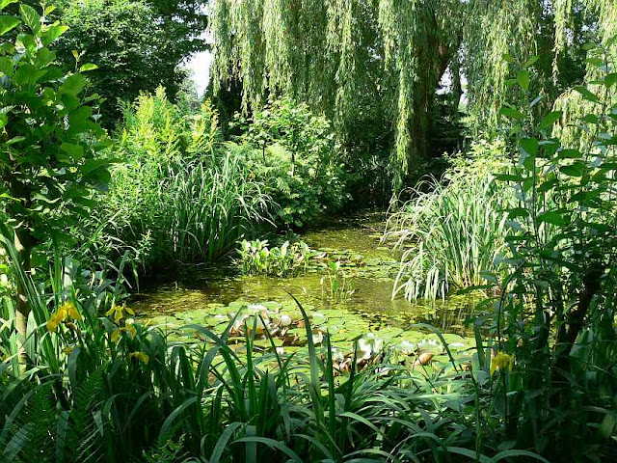

Slide 19
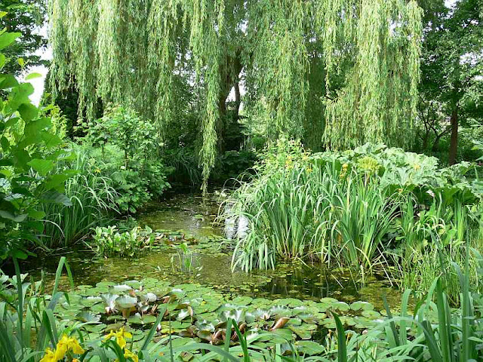

Slide 20
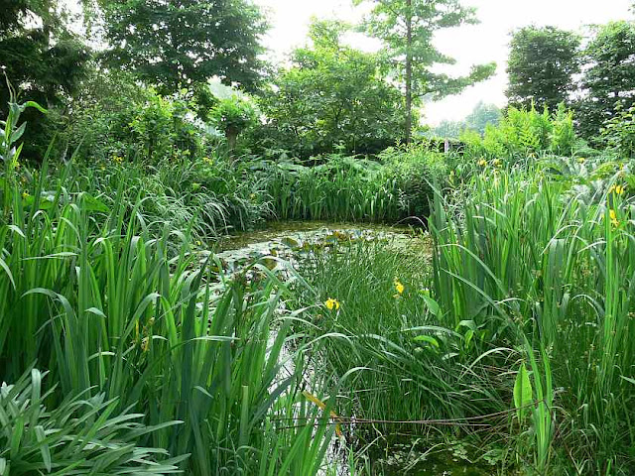

Slide 21
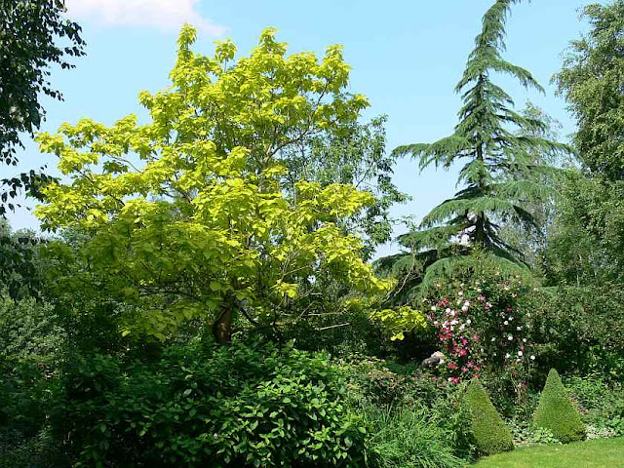

Slide 22
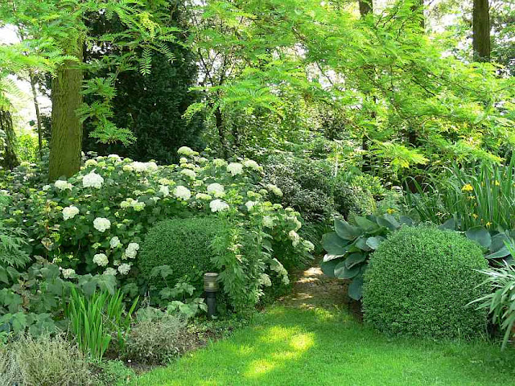

Slide 23
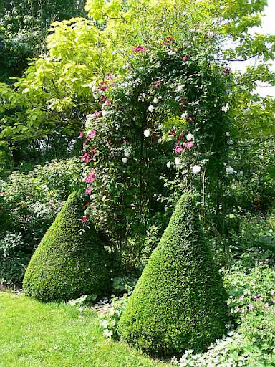
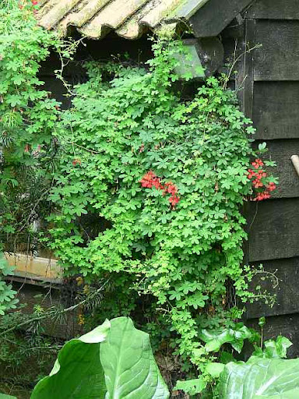

Slide 24
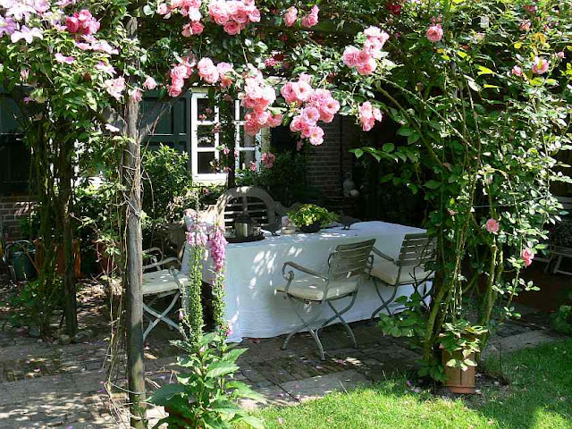

Slide 25
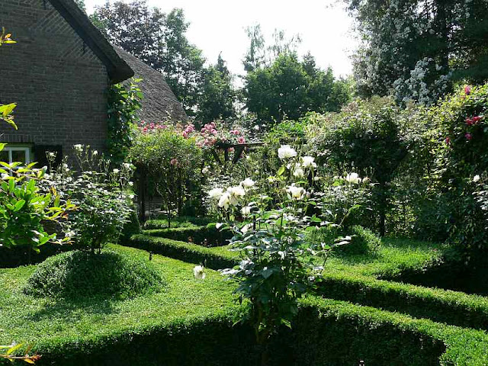

Slide 26
Anfra Kijk en Wandeltuin Grashoek.
Annie es Frans Peeters se trasladó en el año 1974 a este destino.
En ese momento un terreno de 2.000 m2 se convirtió en un jardín. En el año 1981 el jardín fue ampliado en 1995 y otra vez.
Ahora podemos ver aquí una laguna, una isla tropical con plataneras., palmeras, yucas, bambúes etc…
Asientos agradables, un gran césped, senderos, árboles raros, arbustos y plantas,
Podemos encontrarlo todo en este jardín.

Slide 27
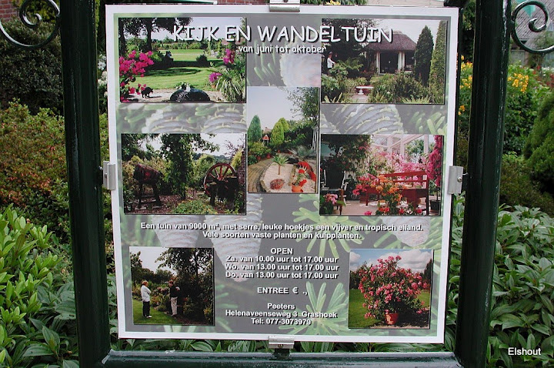

Slide 28
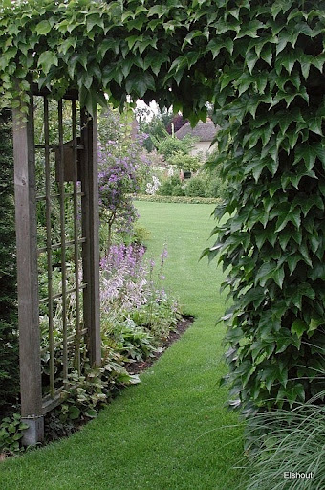
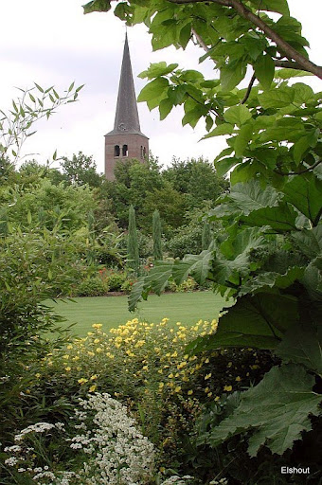

Slide 29
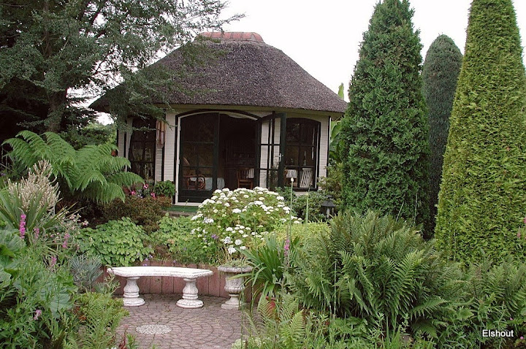

Slide 30
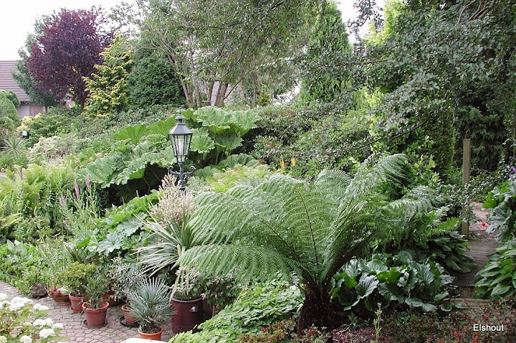

Slide 31
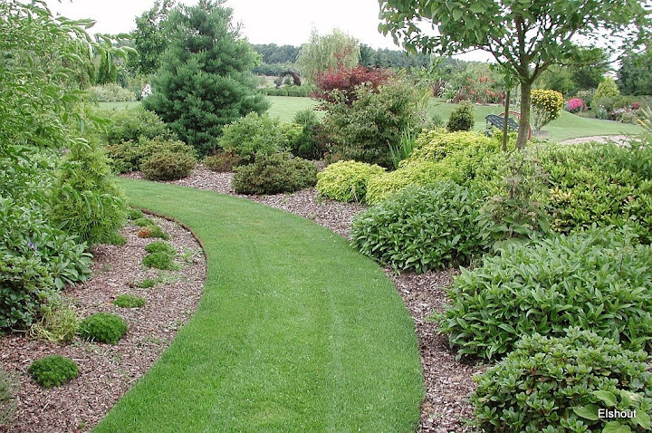

Slide 32
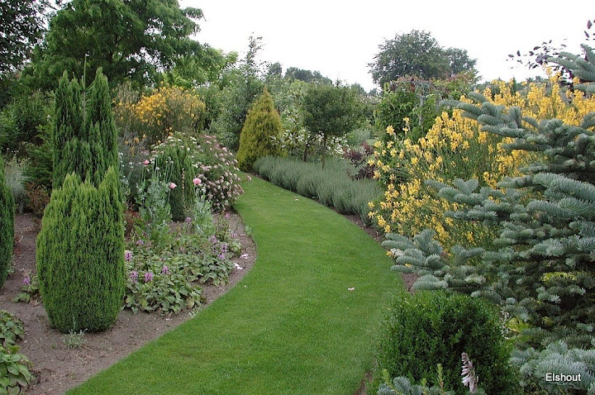

Slide 33
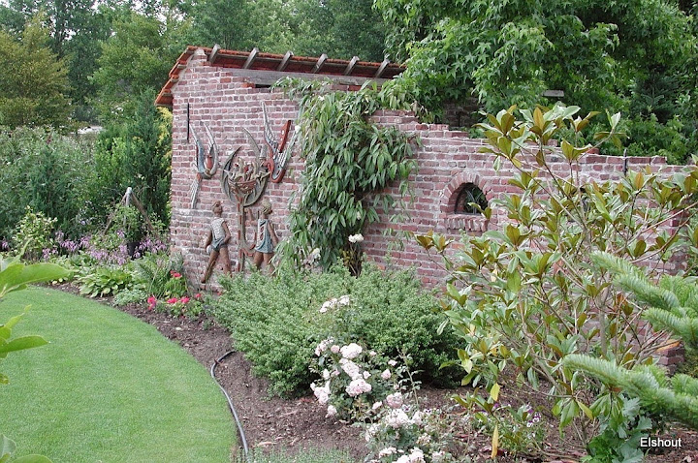

Slide 34
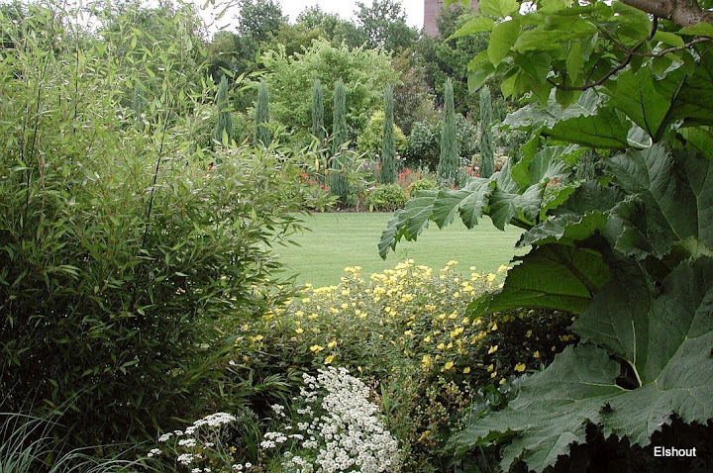

Slide 35
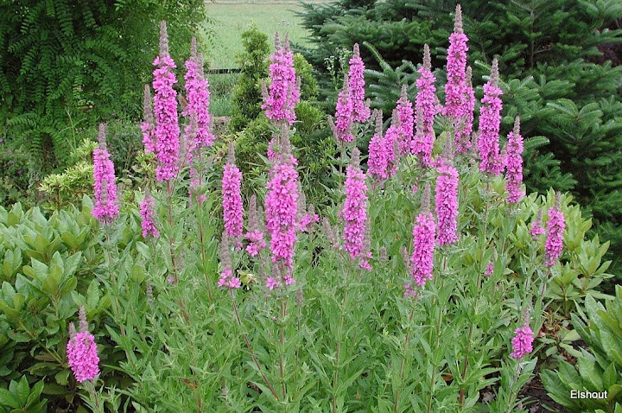

Slide 36
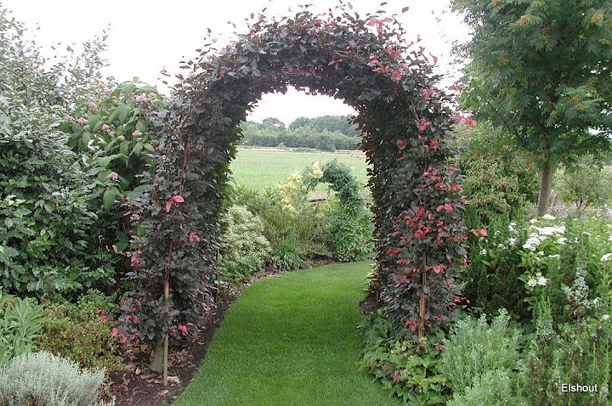

Slide 37
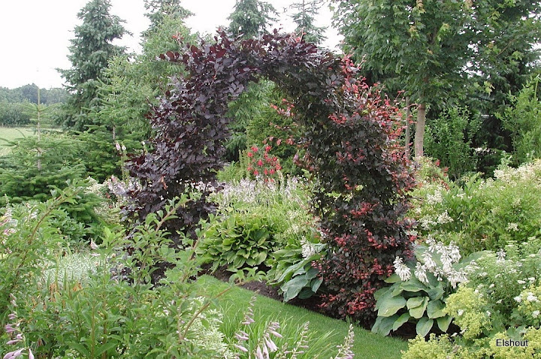

Slide 38
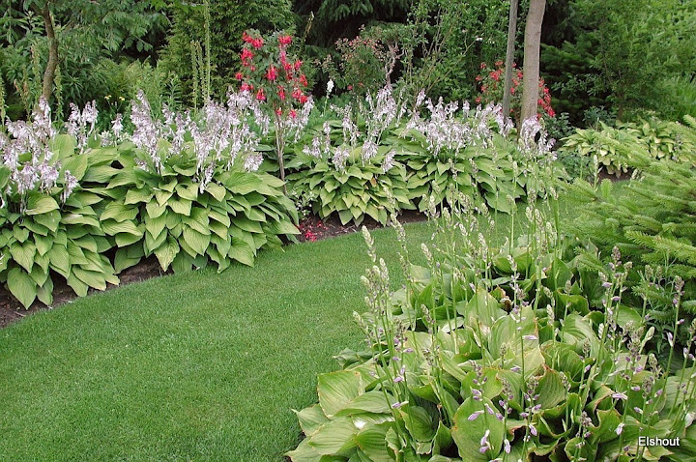

Slide 39
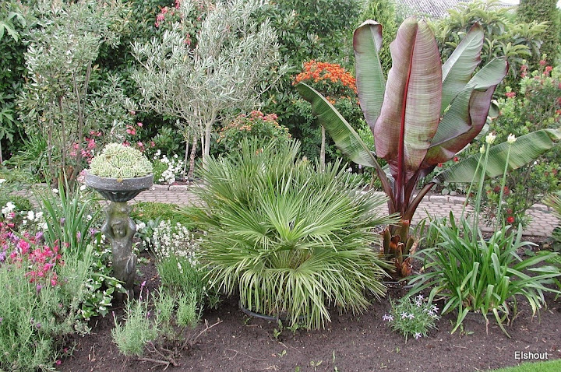

Slide 40
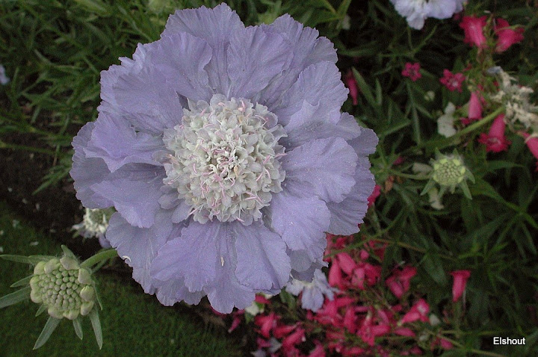

Slide 41
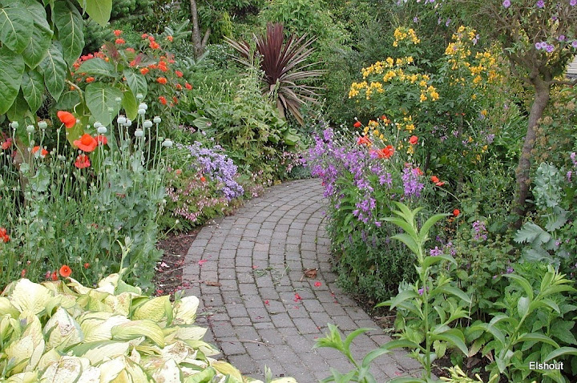

Slide 42
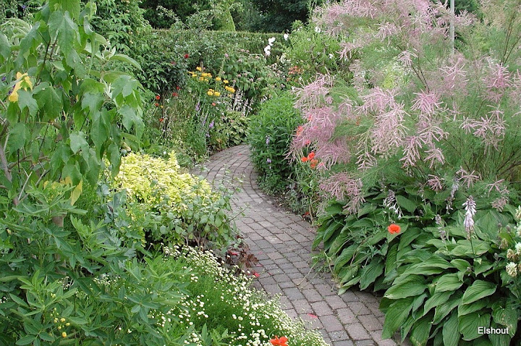

Slide 43
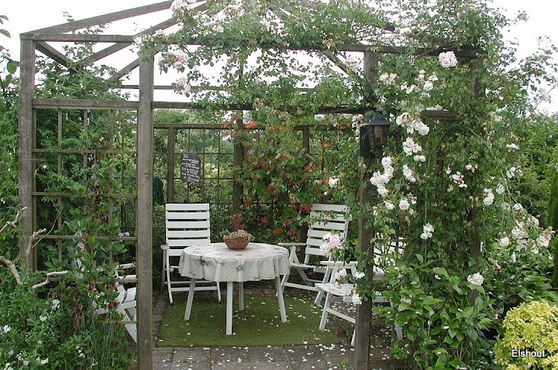

Slide 44
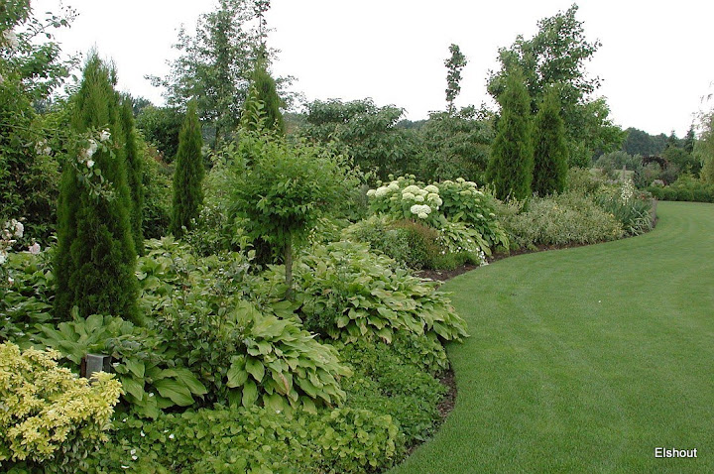

Slide 45
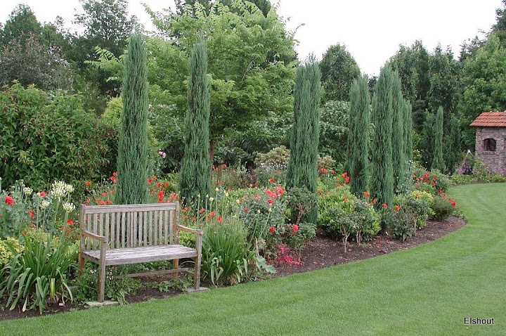

Slide 46
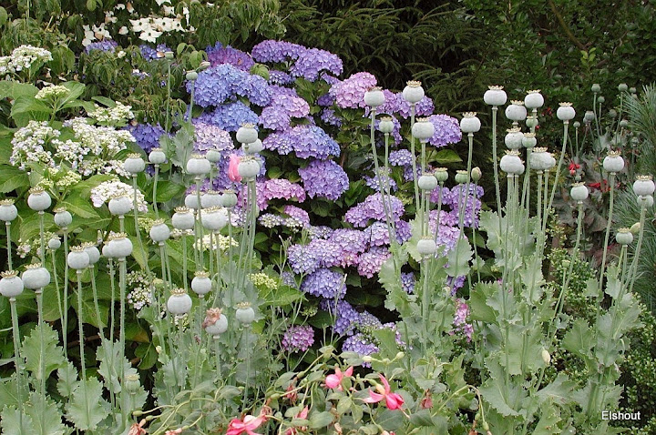

Slide 47
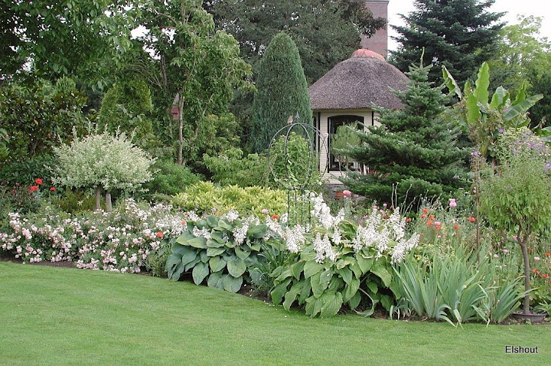

Slide 48
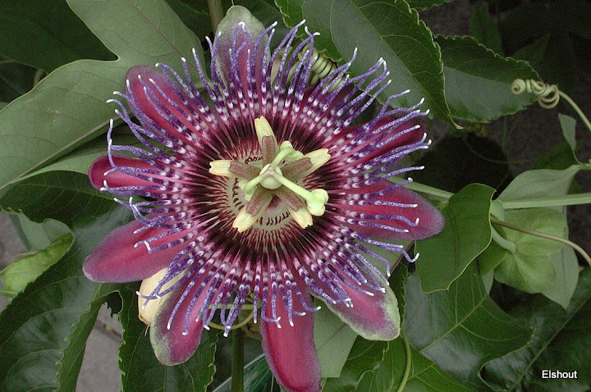

Slide 49
Bertie Bloemers.
Al entrar se ve detrás del seto de tejo la vista panorámica de la granja y los campos de Cortenbach Castle, mientras caminamos a lo largo de las borduras..
Caminando por los senderos que vemos a la izquierda y derecha el color rosa-púrpura .
Entre estas borduras esta el ciruelo viejo que contiene el rosal sarmentoso 'Dorothy Perkins”.
A lo largo del borde blanco elíptico se entra en la terraza en el estanque.

Slide 50
Este se encuentra a la sombra de un gran Catalpa bignoniodes 'Aurea'.
En la parte trasera de la casa esta la bordura de sombra, plantada con hostas y hortensias.
En la parte soleada del jardín contrasta un "cool" azul-crema contorno de color amarillo con un "cálido" borde rojo-naranja y salmón.
En el jardín se encuentran las estatuas de la dueña, que encajan en el cuadro general del jardín.
Las fotos son de Bloemers Bertie.

Slide 51
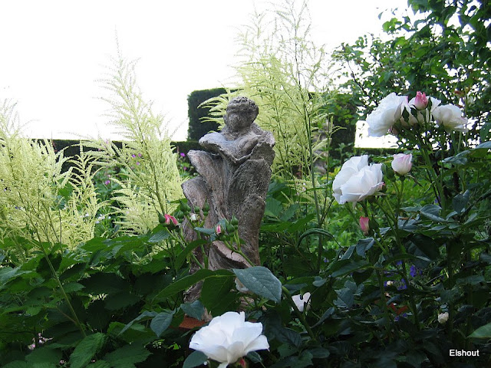

Slide 52
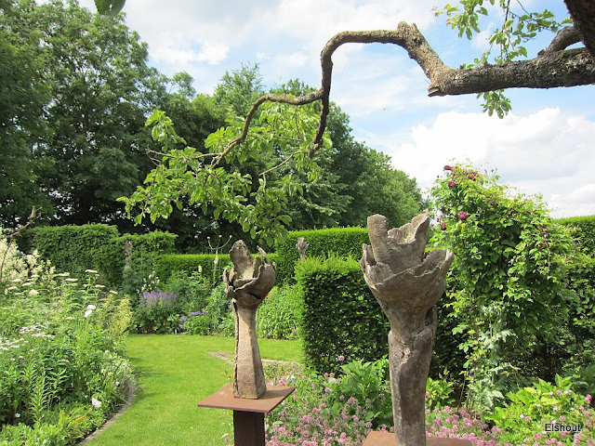

Slide 53
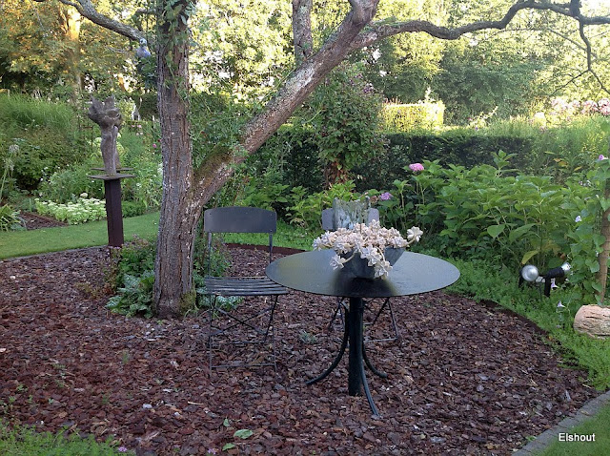

Slide 54


Slide 55


Slide 56


Slide 57


Slide 58


Slide 59


Slide 60


Slide 61


Slide 62


Slide 63


Slide 64


Slide 65


Slide 66


Slide 67


Slide 68


Slide 69


Slide 71
Bouvigne
Castillo Bouvigne a las afueras del barrio de Ginneken y cerca de la Mastbos sur de Breda .
Está regentado desde 1972 por Brabant Water Delta .
Después de la restauración entre 1975 y 1977 se reabrió el 13 de septiembre de 1977 por Su Alteza Real el Príncipe Claus .
Los jardines pueden ser visitados. El castillo sólo en días especiales, como los de Kastelendag Brabant .

Slide 72
Hay tres jardines diferentes :
un jardín a la francesa , a iniciativa del Sr. L. de Bruyn construido alrededor de 1913;
un jardín inglés , construido alrededor de 1920. En el centro se levanta una capilla construida en 1932 por la Fundación Pío X;
un jardín alemán , construido en los años treinta, con la tumba de Mons.Frencken (anterior líder espiritual de los catequistas)
En los jardines hay estatuas. Detrás se encuentra el Castillo Bouvigne Markdal .
Desde el 1 de octubre de 2010, castillo Bouvigne uno de los lugares de las bodas oficiales en la ciudad de Breda.

Slide 73


Slide 74


Slide 75


Slide 76


Slide 77


Slide 78


Slide 79


Slide 80


Slide 81


Slide 82


Slide 83


Slide 84
Brookergarden
Los actuales propietarios se trasladaron en 1992 a este jardín de 1,5 hectáreas en Hout-Blerick.
Primero renovaron la casa y luego paso a paso, el jardín se convirtió en un jardín renovado.
Más tarde, en el año 2004 les llego la pasión al jardín.
Un estanque grande es el corazón de uno de los jardines y la excavación de arena se utiliza para subir el jardín detrás de la charca.
En 2007 un nuevo estanque fue creado con la idea de una pequeña playa.
Borduras hermosas completan este jardín.

Slide 85


Slide 86


Slide 87


Slide 88


Slide 89


Slide 90


Slide 91


Slide 92


Slide 93


Slide 94


Slide 95


Slide 96


Slide 97


Slide 98


Slide 99


Slide 100


Slide 101


Slide 102


Slide 103


Slide 104


Slide 105


Slide 106


Slide 107


Slide 108


Slide 109


Slide 110
De Barlaque.
El jardín de 1,5 hectáreas fue creado alrededor de 1990.
El diseño es de los mismos dueños.
Este jardín se encuentra en los polders rodeados de cultivos y pastos.
El jardín es similar a un parque en el diseño con grandes floraciones.
Árboles notables en el jardín son diferentes castaños y Liriodendrons .
El agua juega un papel importante en este jardín.

Slide 111
El jardín se encuentra junto al agua "de Keene" y en el jardín hay grandes estanques y una cascada real.
Barlaque es una zona histórica, el nombre de la aldea donde este jardín pertenece.
Al lado del jardín se encuentra el Keenesluis cultural e históricamente interesante.

Slide 112


Slide 113


Slide 114


Slide 115


Slide 116


Slide 117


Slide 118


Slide 119


Slide 120


Slide 121


Slide 122


Slide 123


Slide 124


Slide 125


Slide 126


Slide 127


Slide 128


Slide 129


Slide 130


Slide 131


Slide 132


Slide 133


Slide 134


Slide 135


Slide 137
De Dijkgaerd.
En 1995 Ad y Broma Vos se trasladaron a una casa de campo con terreno 3/4 de hectárea.
Comenzaron a desarrollar allí jardín en el mismo año.
Después de unos años varias salas de jardín fueron creadas ,como un jardín barroco y un jardín blanco en frente de la casa.
Hoy en día hay una pérgola cubierta de glicinas azules con una longitud de 15 metros y en mayo con su floracion es un punto de atracción.

Slide 138
También fue creado un estanque más adelante hay un gran césped con bordes de rosas.
Mientras tanto, un jardín vegetal se añadió.
En el año 2004 el jardín fue ampliado en 2.000 m2.
Podemos ver aquí un gran estanque y una bordura con plantas perennes que pueden sobrevivir en circunstancias secas.
Desde la casa hay una buena vista sobre la estructura de la huerta.
En el año 2008, se ha creado un nuevo jardín para flores cortadas .

Slide 139


Slide 140


Slide 142



Slide 143


Slide 144


Slide 145


Slide 146


Slide 147


Slide 148


Slide 149


Slide 150


Slide 151


Slide 152


Slide 153


Slide 154


Slide 155


Slide 156


Slide 157


Slide 158


Slide 159


Slide 160


Slide 161


Slide 162


Slide 163


Slide 164


Slide 165


